Slide 1
Support Soutenance Saad ZIZI
03/2022
Notes:
SIRH Harmonie - Nom du chantier ou du comité - jj/mm/aaaa
1

Slide 2

P4 : Anticipez les besoins en consommation électrique de bâtiments
Parcours : Data scientist
Je travaille pour la ville de Seattle. Pour atteindre son objectif de ville neutre en émissions de carbone en 2050, mon équipe s’intéresse de près aux émissions des bâtiments non destinés à l’habitation.
Notes:
SIRH Harmonie - Nom du chantier ou du comité - jj/mm/aaaa
2

Slide 3
Introduction
0
Contexte et missions
Repérer des variables pertinentes pour les traitements du dataset,
Repérer et traiter les valeurs manquantes et aberrantes du dataset
Effectuer des analyses univariées et multivariées
Effectuer des tests statistiques appropriés
Produire des visualisations pour mieux comprendre les données
Nettoyage du dataset
Mettre en place un modèle d’apprentissage supervisé
Adapter les hyperparamètres d’un apprentissage supervisé pour l’améliorer
Transformer les variables pertinentes
Evaluer les performances
Apprentissage supervisé
Notes:
Le chronogramme

Slide 4
Sommaire
0
Partie 1 - Présentation du jeu de données
Partie 2 - Présentation du nettoyage et de l’exploration du jeu de données
Sélection des informations pertinentes pour répondre à la problématique
Repérage et traitement des valeurs manquantes et des valeurs aberrantes
Analyses univariées et multivariées de variables pertinentes
Partie 3 - Présentation de l’analyse et du modèle choisi
Mise en place du modèle d'apprentissage supervisé adapté au problème métier
Transformation des variables et évaluation des performances de régression
Influence de la variable « EnergyStarScore » sur le résultat
Partie 4 – Conclusions et Questions-réponses
1
2
3
4
Notes:
SIRH Harmonie - Nom du chantier ou du comité - jj/mm/aaaa
4
Notes

Slide 5
PARTIE 1 :
Présentation du dataset
Notes:
SIRH Harmonie - Nom du chantier ou du comité - jj/mm/aaaa
5

Slide 6
Présentation du jeu de données
1
Le jeu de données comporte :
2 fichiers représentants 2 dataset sur l’année 2015 et 2016
3340 lignes et 47 colonnes pour 2015, 3376 lignes et 46 colonnes pour 2016
Analyse annuelle de de la consommation énergétique de la ville de Seattle
Des informations sur l’identification, la localisation, les relevés énergétiques, l’usage et la construction de bâtiments
Des variables quantitatives et des variables catégorielles à analyser
La problématique
L’objectif est de prédire de la consommation énergétique Site Energy Use (SEU) et Total GreenHouse Gases (GHG) pour les bâtiments non résidentiels
Evaluer les performances des modèles
S’intéresser à la pertinence de la variable EnergySTARScore

Slide 7
PARTIE 2 :
Présentation du nettoyage et de l’exploration du jeu de données
Notes:
SIRH Harmonie - Nom du chantier ou du comité - jj/mm/aaaa
7

Slide 8
Présentation du nettoyage et de l’exploration du jeu de données
2
Décision de concaténer les 2 dataset, en gardant les colonnes communes et en renommant les colonnes similaires entre les deux années
Décision de supprimer les colonnes qui ont plus de 80% de valeurs manquantes
Décision d’appliquer la médiane pour les valeurs manquantes quantitatives
Décision d’affichage d’une mention "Unkown" pour remplacer les NaN pour les valeurs qualitatives
➔ Objectif : Ne pas biaiser le dataset et ne pas perdre des informations

Slide 9
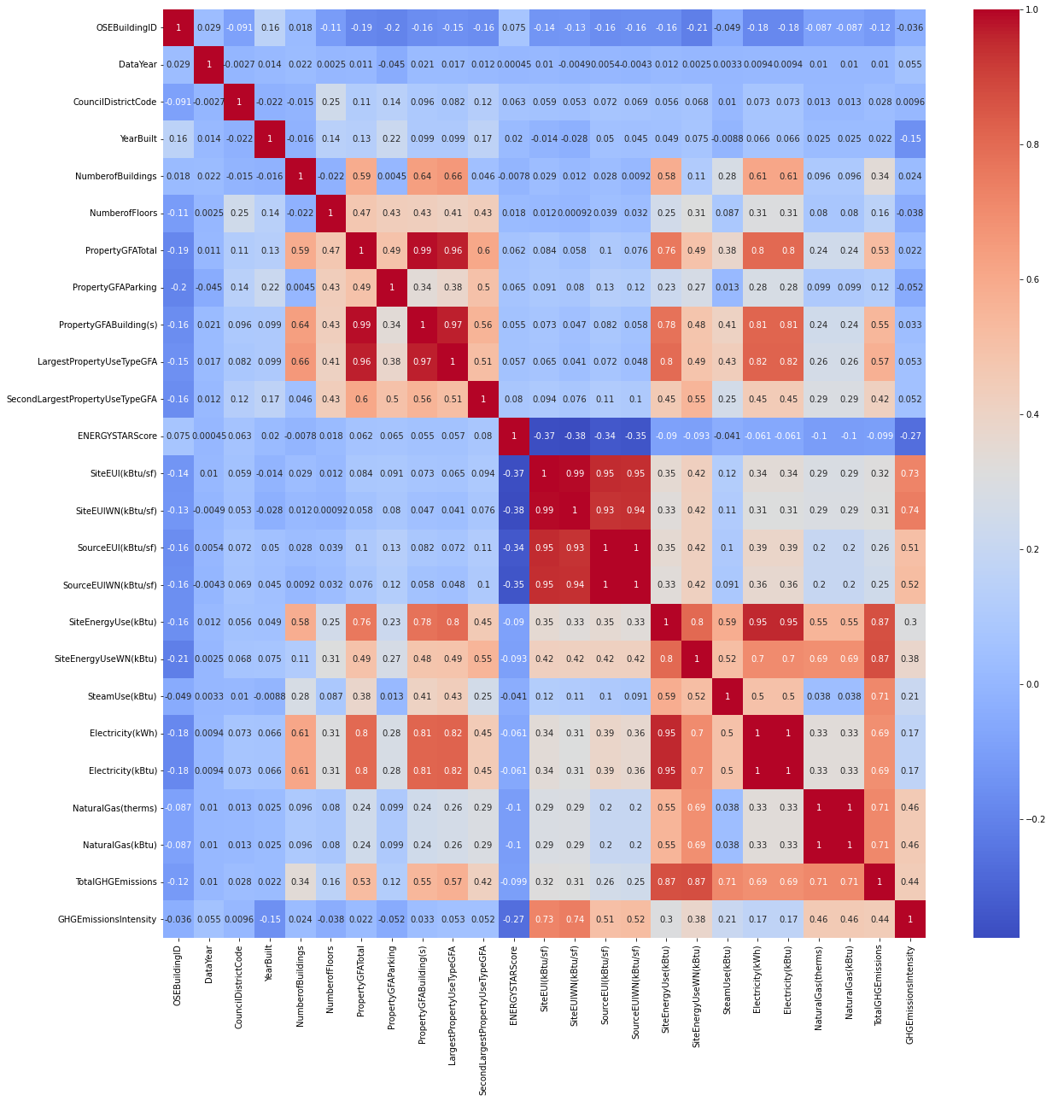
Présentation du nettoyage et de l’exploration du jeu de données
2
Matrice de corrélation :
On supprime les colonnes totalement corrélées entre elles puisque pas d'utilité pour la suite de l'analyse.
On supprime également les colonne très corrélées à nos variables cibles.(NaturalGas, Electricity..)
On supprime également les Variables WN qui representent weather normalized, qui sont des variables corrigées par l'effet climatique.

Slide 10
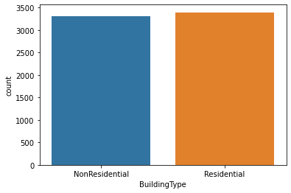
Présentation du nettoyage et de l’exploration du jeu de données
2
Une analyse sur une de nos variables nous pousse à réduire notre Dataset de moitié, puisque nos prédictions doivent se baser sur les batiments non résidentiels

Slide 11
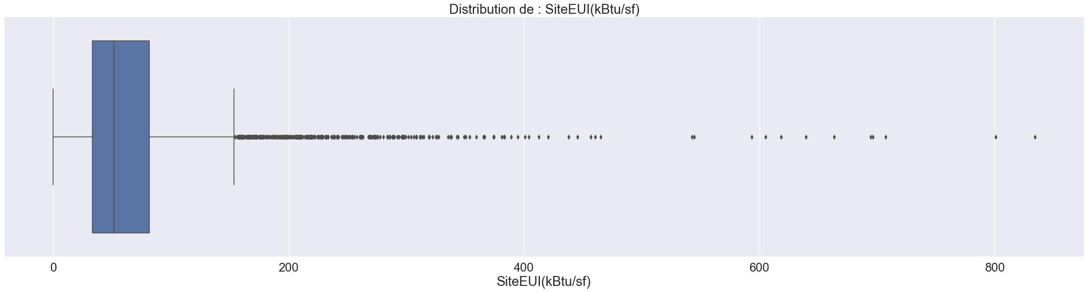
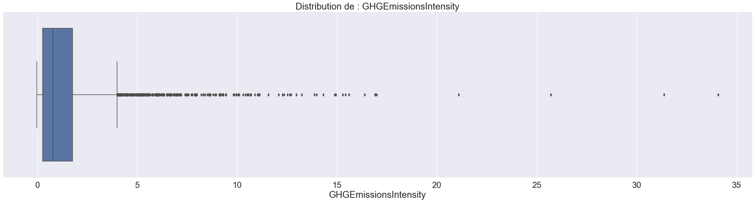
Présentation du nettoyage et de l’exploration du jeu de données
2
On trace des boxplot sur nos features cibles dans un premier temps pour détecter des éventuels outliers :

Slide 12
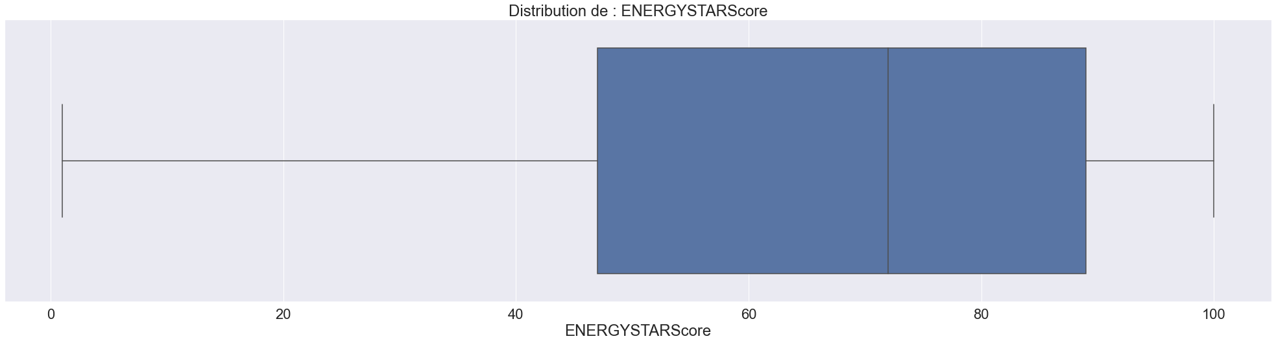
Présentation du nettoyage et de l’exploration du jeu de données
2
Valeurs aberrantes du dataset pour l’EnergyScoreStar

Slide 13
Présentation du nettoyage et de l’exploration du jeu de données
2
Méthode de nettoyage des valeurs aberrantes grâce à nos graphiques et nos recherches :
52 propriétés ont un nombre de bâtiments qui est de 0, ce qui est impossible. Nous avons remplacé cette valeur par 1.
14 bâtiments ont une consommation d'électricité négative ou nulle, que nous avons supprimé.
930 bâtiments ont une consommation nulle en gaz. Nous les laissons car on peut avoir des bâtiments qui ne consomment que de l'électricité

Slide 14
Présentation du nettoyage et de l’exploration du jeu de données
2
Nous normalisons les variables et transformons nos variables en Log pour avoir une meilleure distribution normalisée, et améliorerons donc la performance de nos modèles.
Nous utilisons cette transformation également pour avoir une meilleure analyse graphique sur les variables : Les valeurs extrêmes sont rapprochées pour obtenir des graphiques moins étendus.
Nos données seront donc plus facilement analysables et interprétables suite au passage en log

Slide 15
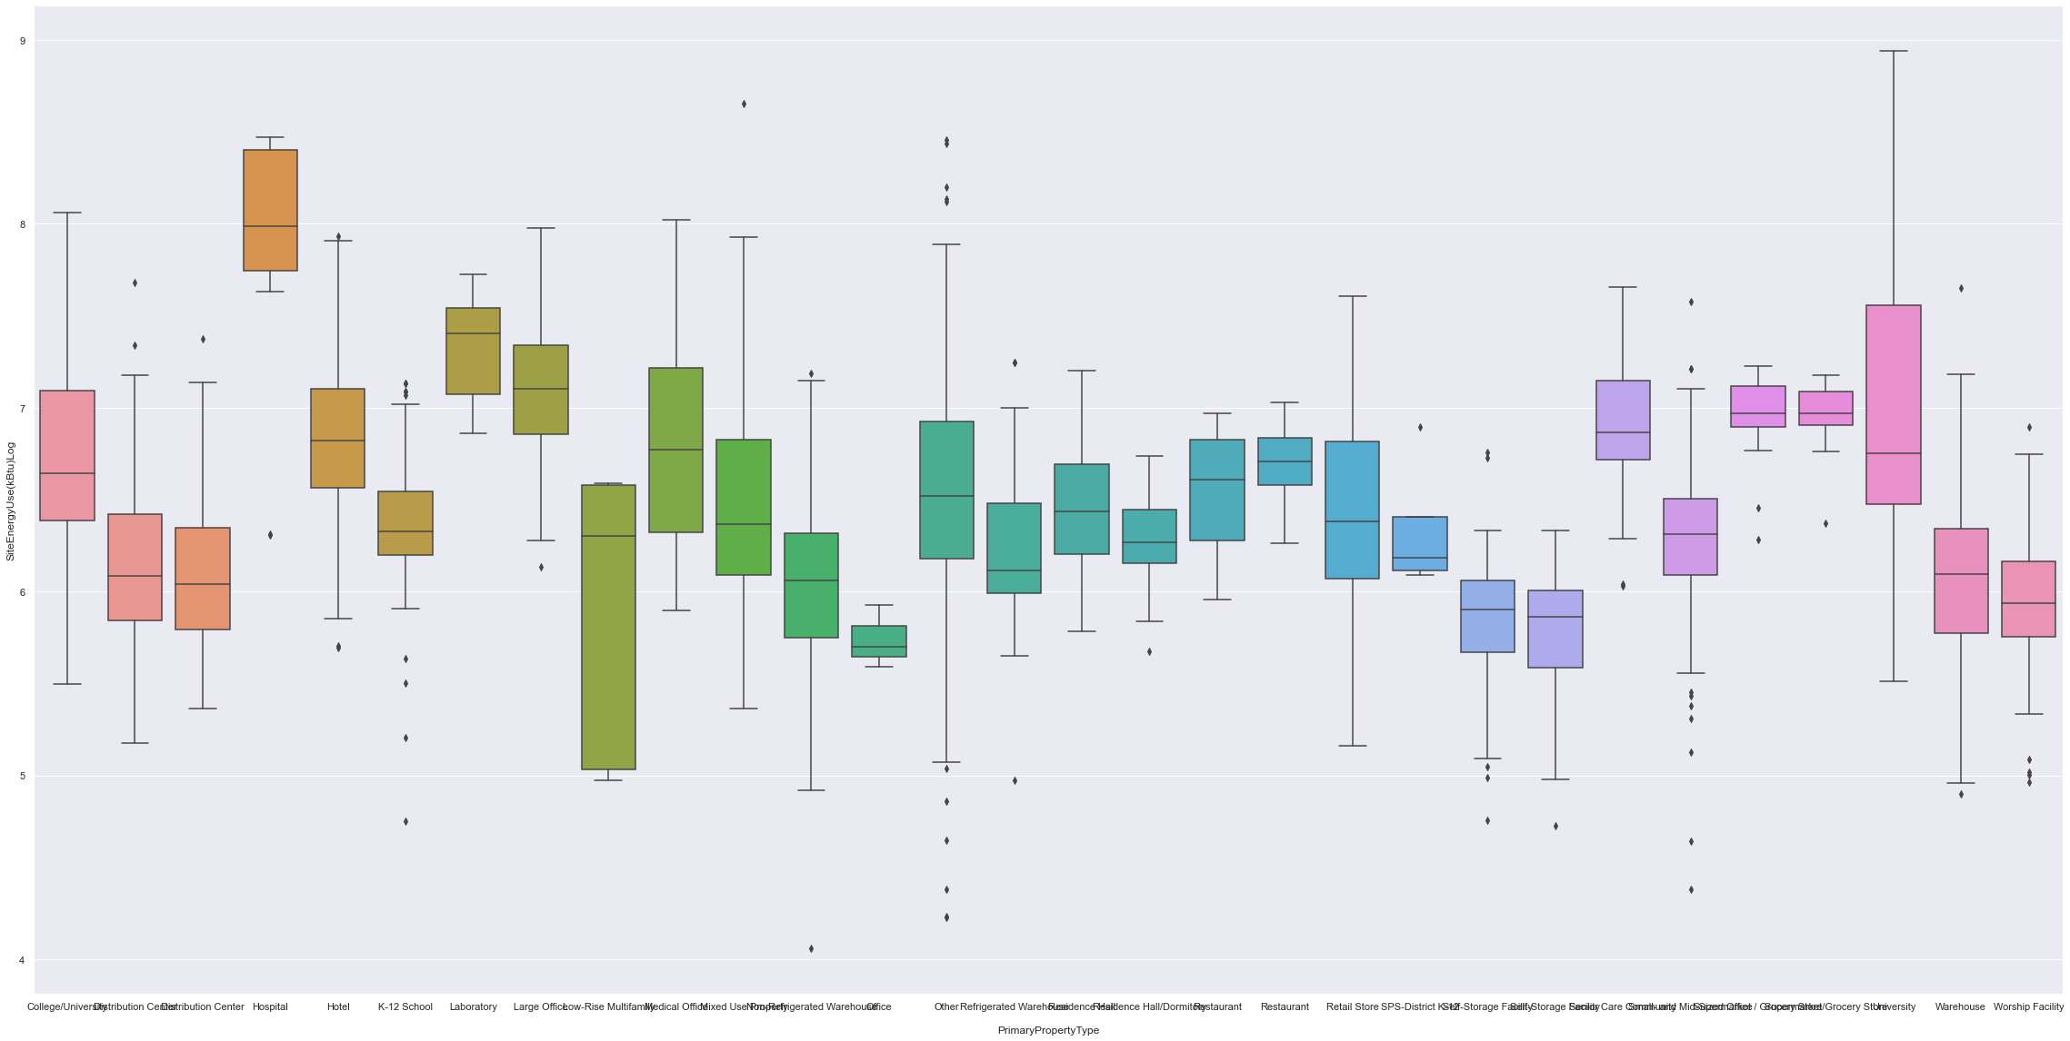
Présentation du nettoyage et de l’exploration du jeu de données
2
Site Energy Use en fonction du PrimaryPropertyType
Analyse bivariée entre nos variables qualitatives et quantitatives cibles : Grâce aux analyses graphiques, on peut remarquer que la médiane de SiteEnergyUse est différente pour chacune des modalités du Primarypropertype (pareil pour le Neighborhood)

Slide 16
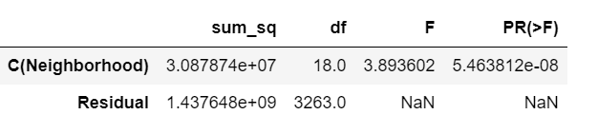
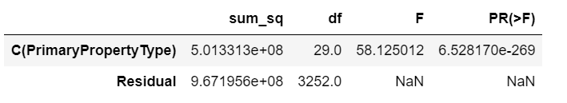
Présentation du nettoyage et de l’exploration du jeu de données
2
CO2 en fonction du Neighborhood:
CO2 en fonction du PrimaryPropertyType
Grâce à un test de l’ANOVA, La Pvalue est inférieure à 0,05, on accepte donc notre hypothèse sur les médianes suite aux analyse graphiques.
Nous pouvons conclure que ces variables, non corrélées avec les variables cibles, seront donc nécessaires à notre analyse.

Slide 17
PARTIE 3 :
Présentation de l’analyse et du modèle choisi
Notes:
SIRH Harmonie - Nom du chantier ou du comité - jj/mm/aaaa
17

Slide 18
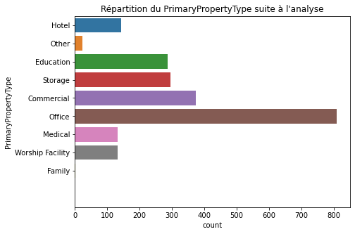
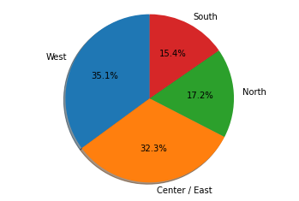
Présentation de l’analyse et du modèle choisi
3
Nous redéfinissons le contenu de nos colonnes catégorielles, pour une meilleure prédiction et pour éviter le surapprentissage :
Analyse sur les thèmes « communs » pour le PrimaryPropertyType
Analyse géographique pour le Neighborhood
Répartition du Neighborhood suite à l’analyse

Slide 19
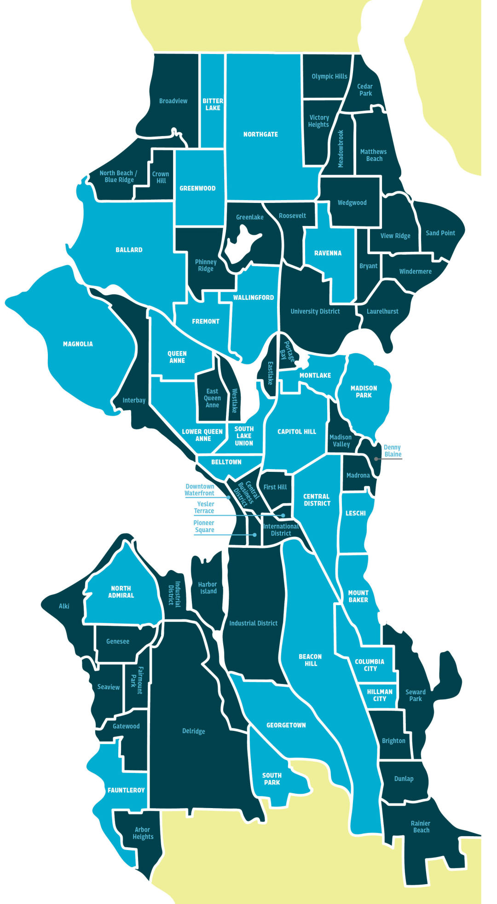
Présentation de l’analyse et du modèle choisi
3
Analyse géographique pour la variable Neighborhood de Seattle :

Slide 20
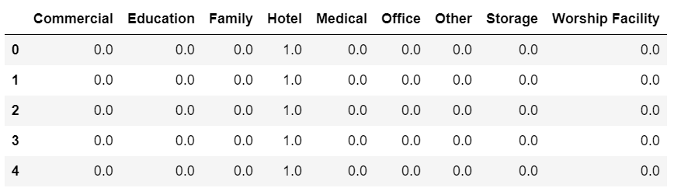
Présentation de l’analyse et du modèle choisi
3
2
Nous normalisons les variables et transformons nos variables en Log pour avoir une meilleure distribution normalisée, et améliorera donc la performance de notre modèle.
Nous transformons nos 2 variables catégorielles pour pouvoir les utiliser dans notre algorithme de Machine Learning avec la librairie « OneHotEncoder » du sklearn. Exemple pour notre colonne PrimaryPropertyType :

Slide 21
Présentation de l’analyse et du modèle choisi
3
Nous concaténons le fichier avec nos nouvelles colonnes, pour les prédictions
PrimaryPropertyType | Neighborhood | YearBuilt | NumberofBuildings | NumberofFloors | PropertyGFATotal | PropertyGFAParking | PropertyGFABuilding(s) | ENERGYSTARScore | SiteEnergyUse(kBtu) | ... | West | Commercial | Education | Family | Hotel | Medical | Office | Other | Storage | Worship Facility
Hotel | Center / East | 1927 | 1.0 | 12.0 | 88434 | 0 | 88434 | 65.0 | 6981428.0 | ... | 0.0 | 0.0 | 0.0 | 0.0 | 1.0 | 0.0 | 0.0 | 0.0 | 0.0 | 0.0
Hotel | Center / East | 1996 | 1.0 | 11.0 | 103566 | 15064 | 88502 | 51.0 | 8354235.0 | ... | 0.0 | 0.0 | 0.0 | 0.0 | 1.0 | 0.0 | 0.0 | 0.0 | 0.0 | 0.0
Hotel | Center / East | 1969 | 1.0 | 41.0 | 961990 | 0 | 961990 | 18.0 | 73130656.0 | ... | 0.0 | 0.0 | 0.0 | 0.0 | 1.0 | 0.0 | 0.0 | 0.0 | 0.0 | 0.0
Hotel | Center / East | 1926 | 1.0 | 10.0 | 61320 | 0 | 61320 | 1.0 | 28229320.0 | ... | 0.0 | 0.0 | 0.0 | 0.0 | 1.0 | 0.0 | 0.0 | 0.0 | 0.0 | 0.0
Hotel | Center / East | 1980 | 1.0 | 18.0 | 119890 | 12460 | 107430 | 67.0 | 14829099.0 | ... | 0.0 | 0.0 | 0.0 | 0.0 | 1.0 | 0.0 | 0.0 | 0.0 | 0.0 | 0.0

Slide 22

Présentation de l’analyse et du modèle choisi
3
Nous commençons la prédiction sur notre variable « Energy » et choisissons les features numériques et catégorielles transformées pour la prédiction
Nous séparons les données en train/test pour les évaluer de façon pertinente. L'objectif est de détecter l'overfitting et le surapprentissage.
Nous standardisons nos données pour qu’ils soient dans le même ordre de grandeur

Slide 23
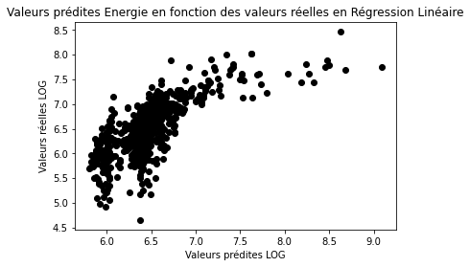
Présentation de l’analyse et du modèle choisi
3
Premier modèle d’apprentissage supervisé : La régression linéaire
L’objectif est de trouver les coefficients de régression en minimisant la somme des erreurs au carré
La sélection et l'évaluation de modèles se fait à l'aide du modèle de selection cross_val_score, où nous choisissons un paramètre de scoring qui est "mean squared error", qui contrôle la métrique appliquée aux estimateurs évalués.
Les coefficients de la régression classique sont instables

Slide 24
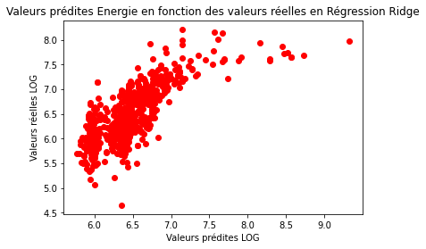
Présentation de l’analyse et du modèle choisi
3
La régression Ridge permet de déterminer la valeur optimale du coefficient de régularisation par validation croisée : Les coefficients de la régression Ridge sont uniques et explicites
La régression Ridge admet une solution analytique unique
La régression Ridge permet d'éviter le surapprentissage en restreignant l'amplitude des poids.
Choix des paramètres avec le cross val score et le scoring « neg mean square error »

Slide 25
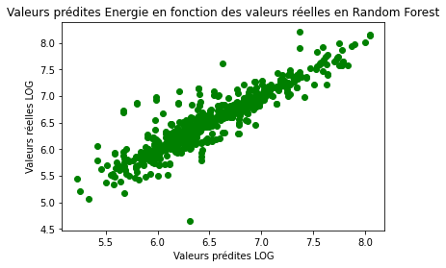
Présentation de l’analyse et du modèle choisi
3
Le Random Forest est un ensemble d’arbres de décision
Ces arbres de décisions indépendants sont assemblés. La prédiction faite par le random forest pour des données inconnues est alors la moyenne de tous les arbres.
Nous cherchons le meilleur modèle avec différents hyperparamètres . Le nombre d'estimateurs est le nombre d’arbres. Plus il y a des arbres, plus le modèle sera précis.
On utilise des arbres peu profonds et peu grands en vue de gagner en performance. L'idée est d'éviter l'overfitting (pas trop profond) et le surapprentissage (pas trop grand). Les variables sélectionnées sont diverses et indépendantes.
Nous vérifions les hyperparamètres avec le GridSearch

Slide 26
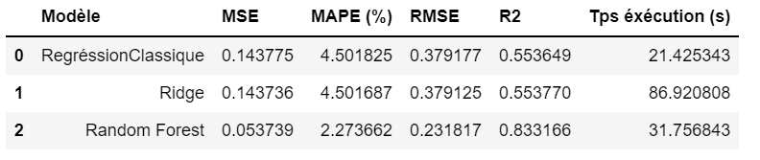
Présentation de l’analyse et du modèle choisi
3
On calcule les métriques pour chacun des modèles et nous les intérprétons.
Le MSE pour Mean Square Error: c’est la moyenne arithmétique des carrés des écarts entre les prévisions du modèle et nos observations. C’est la variance résiduelle à minimiser, et plus le MSE est proche de 0, plus le modèle sera précis.
Le RMSE, racine carrée du MSE. Plus cette métrique est proche de 0, plus le modèle sera précis.
Le MAPE, erreur absolue moyenne en pourcentage : C’est la moyenne des écarts en valeur absolue par rapport aux valeurs observées. C’est un pourcentage et donc un indicateur pratique de comparaison. Plus le pourcentage est faible, mieux notre modèle se comportera.
Le R2, coefficient de détermination, correspondant au carré de la corrélation de Pearson entre valeurs prédites et valeurs réelles. Le modèle le plus précis sera le modèle dont le R2 est le plus proche de 1.
Nous créons donc un nouveau tableau contenant les modèles et les métriques correspondant aux modèles, pour que nous puissions les intepréter :

Slide 27
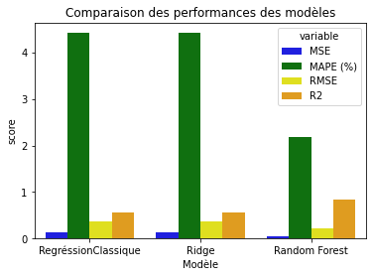
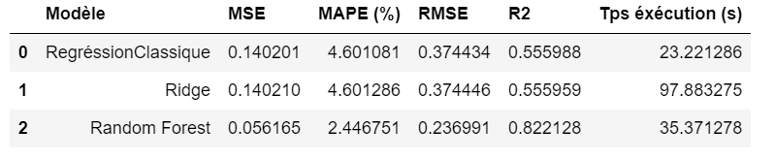
Présentation de l’analyse et du modèle choisi
3
2
Nous remarquons que le Random Forest a un meilleur R2 (plus proche de 1), un meilleur MSE et RMSE (plus proche de 0) et un meilleur MAPE.

Slide 28
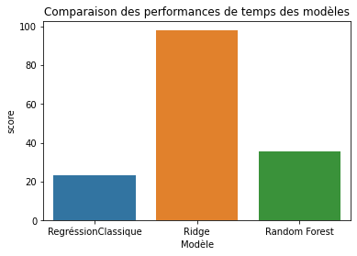
Présentation de l’analyse et du modèle choisi
3
2
Le temps d’exécution de la Régression classique et du Random Forest sont proches
Les métriques du modèle Random Forest sont les plus avantageuses pour notre étude
Le Random Forest est donc le modèle que nous choisissons (après évaluation avec DummyRegresor)

Slide 29
PARTIE 3 – suite :
Modèle choisi et analyse du EnergyStar Score
Notes:
SIRH Harmonie - Nom du chantier ou du comité - jj/mm/aaaa
29

Slide 30
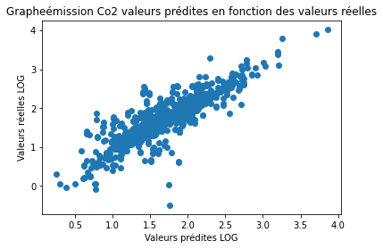
Présentation de l’analyse et du modèle choisi (sans EnergyStarScore)
2
3
Nous prédisons par la suite les valeurs du CO2 avec le modèle choisi : Le Random Forest
Variables X choisies comme celles pour prédire l’Energie (sans l’Energy Star Score)
Nous vérifions les hyperparamètres avec le cross val score et le GridSearch
A noter que le Standard Scaler est sensible aux outliers, c'est la raison pour laquelle nous avons fait une transformation en log.

Slide 31
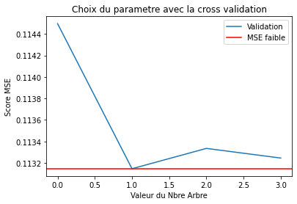
Présentation de l’analyse et du modèle choisi (avec EnergyStar Score)
3
2
Modèle choisi : Le Random Forest
Variables X choisies comme celles pour prédire l’Energie (avec l’Energy Star Score)
Nous supprimons les valeurs manquantes de l’EnergyStarScore (au nombre de 1500)
Nous vérifions les hyperparamètres avec le cross val score et le GridSearch

Slide 32
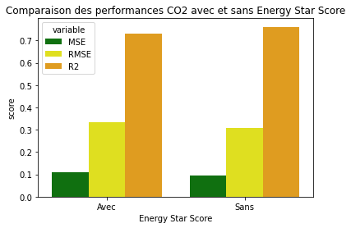
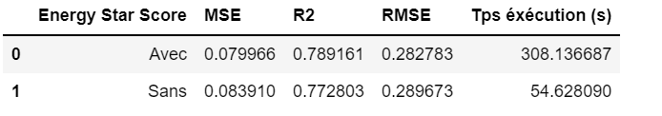
Présentation de l’analyse et du modèle choisi
3
De la même manière que précédemment, on calcule les métriques pour les prédictions avec l’Energy Star Score et sans Energy Star Score : Le MSE, le RMSE, le MAPE et le R2
Nous créons donc un nouveau tableau contenant les modèles et les métriques correspondants, pour que nous puissions les interpréter.
Nous comparons les résultats obtenus sur les prédictions avec et sans la variable EnergyStarScore.
Nous ne remarquons pas une si grande différence entre l’utilisation du EnergyStar Score et la non-utilisation de ce score.

Slide 33
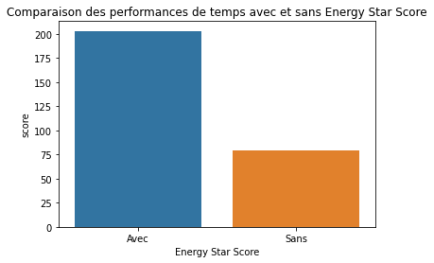
Présentation de l’analyse et du modèle choisi
3
Le temps d’exécution est plus rapide sans l’EnergyStar Score
Nous conseillons donc, au vue du coût potentiel et du travail demandé qui prend du temps, de ne pas prendre en compte cette variable pour notre étude.

Slide 34
Conclusions
4
2
Modèles d’apprentissage supervisé
Nous avons utilisé 3 types de modèles d’apprentissage supervisé :
une régression classique
une régression Ridge avec un paramètre de régulation
Une régression ensembliste avec le Ramdom Forest
Nous avons utilisé la validation croisée en vue de choisir le meilleur modèle avec les meilleurs hyperparamètres
Nous avons calculé les métriques (MSE, RMSE, R2, Temps de traitement) pour chacun de ces modèles, ainsi que le temps de calcul pour la prévision de SiteEnergyUse en vue de les comparer et d’en choisir une pour les prévisions de CO2 émis
Nos décisions
Modèle Random Forest choisi pour une meilleure précision, suite aux analyses de toutes ces régressions
Le même modèle a donc été choisi pour les prédictions du CO2
Suite à l’analyse avec et sans EnergyStarscore, préconisation de ne pas prendre en compte ce score pour la prédiction, puisque plusieurs valeurs sont manquantes et l’analyse est plus biaisée, la mise en place est potentiellement couteuse, nécessitant des efforts supplémentaires pour un résultat similaire,

Slide 35

Conclusion & prochaines étapes
0
Des questions ?

